Slide 1


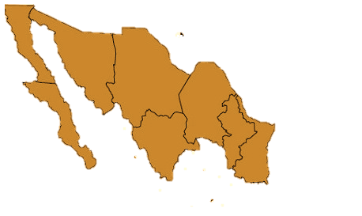
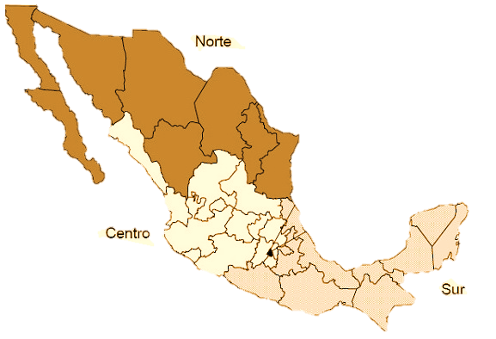
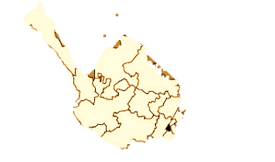
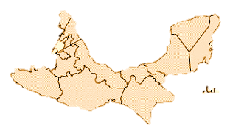
Home
LOGO
Log in | Sing up
Quiénes somos | Productos | Tu región | Ofertas | Contacto
PRODUCTOS POR REGIÓN
Añadir a carrito | Síguenos por | Dudas

Slide 2

DETALLE DEL PRODUCTO
LOGO
Log in | Sing up
Quiénes somos | Productos | Tu región | Ofertas | Contacto
v
PRODUCTOS POR REGIÓN
Altura
v
v
Raíz
Crecimiento
Luz necesaria
Suelo
Nombre común
Nombre científico
Riego
PRECIO $$$$
Añadir a carrito | Síguenos por | Dudas

Slide 3
CARRITO
LOGO
Log inc | Sing up
Quiénes somos | Productos | Tu región | Ofertas | Contacto
v
PRODUCTOS POR REGIÓN
v
Precio
OFERTAS
Producto 1
v
Precio
Producto 2
v
Precio
TOTAL
Producto 3
Añadir a carrito | Síguenos por | Dudas

Slide 4
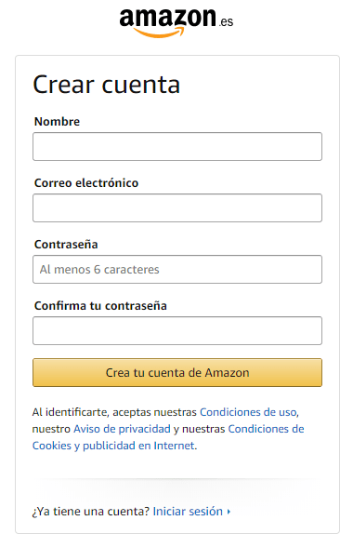
Registro
LOGO
Log in | Sing up
Quiénes somos | Productos | Tu región | Ofertas | Contacto
v
PRODUCTOS POR REGIÓN
Añadir a carrito | Síguenos por | Dudas

Slide 5
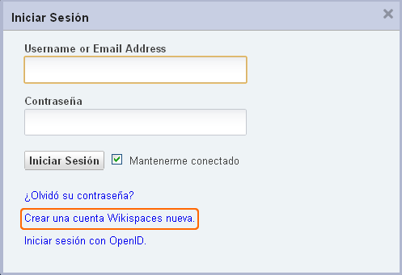
LOG IN
LOGO
Log in | Sing up
Quiénes somos | Productos | Tu región | Ofertas | Contacto
v
PRODUCTOS POR REGIÓN
Añadir a carrito | Síguenos por | Dudas

